Slide 1
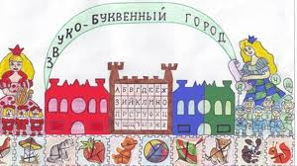
Тема проекта: ФОНЕМАТИЧЕСКИЙ СЛУХ КАК СРЕДСТВО ФОРМИРОВАНИЯ ЗВУКОВОГО АНАЛИЗА И СИНТЕЗА
Автор: Наноян Ю.И

Slide 2
Основополагающий вопрос: какова роль развития фонематического слуха в формировании звукового анализа и синтеза у детей с ОНР? Учебные вопросы: Как помочь ребёнку в формировании фонематического слуха и восприятия? Какую роль играют игры в формировании звукового анализа и синтеза? Как помочь родителям в овладении звуковым анализом и синтезом у детей дома?
Участники:
Логопед, дети, воспитатель

Slide 3
Дидактические цели проекта: -развитие фонематического СЛУХА у детей ДЛЯ ОВЛАДЕНИЯ ЗВУКОВЫМ АНАЛИЗОМ И СИНТЕЗОМ
Методические задачи:
-развитие ГРАФИЧЕСКИХ НАВЫКОВ У ДЕТЕЙ;
-развитие слухового восприятия неречевых звуков;
-развитие фонематического СЛУХА для овладения звукового анализа и синтеза;
-создание картотеки игр для развития фонематического восприятия

Slide 4
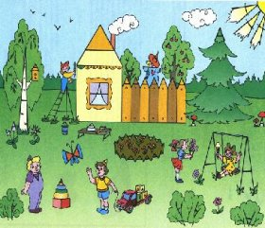
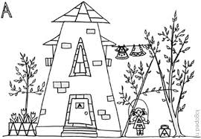
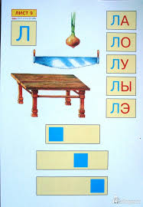
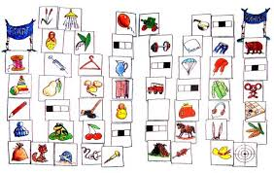
ИГРОВЫЕ ЗАДАНИЯ ДЕТЯМ : НАЙДИ ГДЕ БУКВА ПРАВИЛЬНО НАПИСАНА, А ГДЕ НЕТ
ОПРЕДЕЛИ МЕСТО ЗВУКА В СЛОВЕ

Slide 5
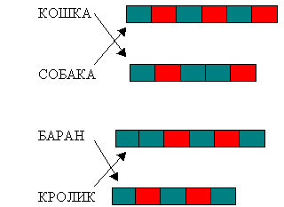
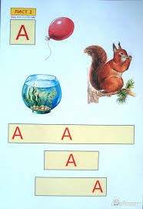
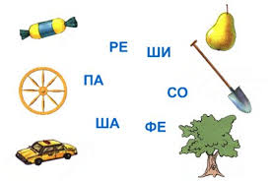
Подбери схему к слову
Составь слово
Найди слог к картинке

Slide 6
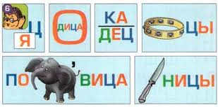
Дополни предложения
Реши ребус

Slide 7
Этапы и сроки проведения проекта: ОРГАНИЗАЦИОННЫЙ ЭТАП: -ОБСЛЕДОВАНИЕ ФОНЕМАТИЧЕСКОГО СЛУХА У ДЕТЕЙ; -ПОДОБРАТЬ ИГРЫ, ПОСОБИЯ, ИНТЕРАКТИВНЫЕ ИГРЫ НА КОМПЬЮТЕРЕ ПО ДАННОЙ ТЕМЕ; -ИЗУЧЕНИЕ ЛИТЕРАТУРЫ ПО ДАННОЙ ТЕМЕ ОСНОВНОЙ ЭТАП: -ПРОВЕДЕНИЕ ЗАНЯТИЙ ПО ФОРМИРОВАНИЮ ФОНЕМАТИЧЕСКОГО СЛУХА И ВОСПРИЯТИЯ; -ОБУЧЕНИЕ ВОСПИТАТЕЛЕЙ И РОДИТЕЛЕЙ ПО ДАННОЙ ПРОБЛЕМЕ ЗАКЛЮЧИТЕЛЬНЫЙ ЭТАП: -ПОДВЕДЕНИЕ ИТОГА РАБОТЫ ; -ОПРЕДЕЛЕНИЕ ЭФФЕКТИВНОСТИ РАБОТЫ ПО ФОРМИРОВАНИЮ ФОНЕМАТИЧЕСКОГО СЛУХА И ВОСПРИЯТИЯ ; -РАЗМЕЩЕНИЕ НА САЙТЕ КОНСПЕКТОВ, ПЛАНОВ, ДИДАКТИЧЕСКИХ ИГР ПО ТЕМЕ

Slide 8
Состав УМК: -Дидактические игры и пособия; -Интерактивные игры для компьютера -тетради для домашних заданий -тетрадь взаимосвязи с воспитателем -презентации -публикация(буклет) -задания для интерактивной доски

Slide 9
Использованные источники информации:
-Актуальные проблемы образования: http://konf.uiuniver.ru/konf2/voprosy-teorii-i-metodiki-obucheniya-i/preduprezhdenie-disgrafii-u-detey - дата обращения 3.12.2013
-Коррекция дисграфии:http://logopedrunet.ru/preduprezhdenie-disgrafii-u-doshkolnikov/ - дата обращения 3.12.2013
-Фестиваль педагогических идейhttp://festival.1september.ru/articles/556437/ - дата обращения 5.12.2013
-Открытый урок,формирование фонематического слухаhttp://festival.1september.ru/articles/626061/ - дата обращения 5.12.2013
-Формирование звукового анализа и синтеза у детей:http://www.maaam.ru/detskijsad/formirovanie-zvukovogo-analiza-i-sinteza-u-doshkolnikov-s-pomoschyu-logopedicheskogo-posobija-zvukograd-91420.html- дата обращения 5.12.2013
-Дидактическая игра как средство формирования фонематического восприятия:http://nsportal.ru/npo-spo/obrazovanie-i-pedagogika/library/didakticheskaya-igra-kak-sredstvo-razvitiya-fonematicheskog - дата обращения 5.12.2013
-Речь дошкольника:http://festival.1september.ru/articles/608690/ - дата обращения 6.12.2012

